Slide 1
İKLİMLENDİRME SİSTEMLERİNDE TEST AYAR VE DEVREYE ALMA
ÖDEVİ
FURKAN BEKTAŞ
16065193
GR:1

Slide 2
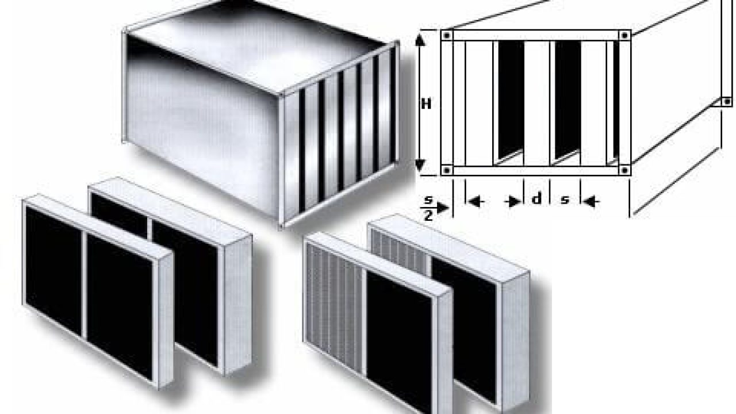
SUSTURUCULAR

Slide 3
Susturucu Nedir?
Susturucular klima ve havalandırma sistemlerinde meydana gelen gürültüyü kabul edilebilir düzeylere indirmede kullanılır.
Ses sönümleyici (susturucular), kasası galvanizli çelikten imal edilir ve kanal sistemine montajının yapılabilmesi için kasanın her iki tarafında özel flanş profilleri kullanılır.
Susturucunun sönümleme elemanlarında yüzeyi çürümeye ve neme karşı dayanımı artırılarak 50 kg/m³ yoğunlukta preslenmiş cam yününden imal edilir.
20 m/s hava hızına kadar yüzey aşınmasını önleyecek şekilde cam lifiyle kaplanır.

Slide 4
Ses ve Gürültü Kirliliği
Ses, belli bir frekansta titreşim yapan bir kaynaktan yayılan enerjiye sahip dalgaları denir.
Büyüklük olarak ise dB (desibel) ile ifade edilir. Ses seviyesi ile ilgili şu örnekleri verebiliriz:
Ses kaynağı ve konumu | Ses şiddeti seviyesi dB (A)
Kalkış halindeki uçak (25 m mesafede) Yol kazısı (7 m mesafede) Çalar saat zili (1 m mesafede) 50 km/h hızla giden otomobilin içi Normal konuşma (1 m mesafede) Sakin yatak odaları (olması gereken) | 140 dB (A) 90 dB (A) 80 dB (A) 70 dB (A) 50 dB (A) 35 dB (A)

Slide 5
Gürültü
Gürültü: Yüksek frekanstaki ses kaynaklarının çoğalması gürültü diye tanımladığımız yüksek enerjili sesleri oluşturur. Bu sesler insan kulak zarına aşırı şekilde basınç yaparak insanı rahatsız eder.
Bir mahalde bulunan insanların rahatlık durumunu (konfor) belirleyen unsurlardan birisi de bulunulan ortamdaki ses seviyesidir.
Çeşitli kaynaklardan oluşan gürültü, bu kaynakların bağlı olduğu bina elemanlarına, hava kanalları ve borular vasıtasıyla da kullanılan mahallere geçmek sureti ile çevrede istenmeyen ses kirliliğine sebep olur

Slide 6
İklimlendirme sistemindeki gürültü kaynakları;
– Elektrik motorları,
– Fanlar,
– Pompalar gibi hareketli elemanı olan makineler,
– Damper ve menfezler,
– Vanalar gibi içerisinden akışkan geçince gürültü üreten elemanlardır.

Slide 7
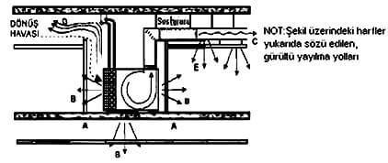
Bu cihazlardan yayılan gürültü ve titreşimler aşağıda gösterildiği gibi bina içerisinde yaşanılan alanlara yayılır.
– Döşeme üzerinden bina yapısı ile
– Makine dairesi duvarlarını geçerek hava ile
– Hava besleme kanallarında hava ile
– Dönüş havası sisteminde hava ile
– Kanal cidarlarından geçerek hava ile

Slide 8
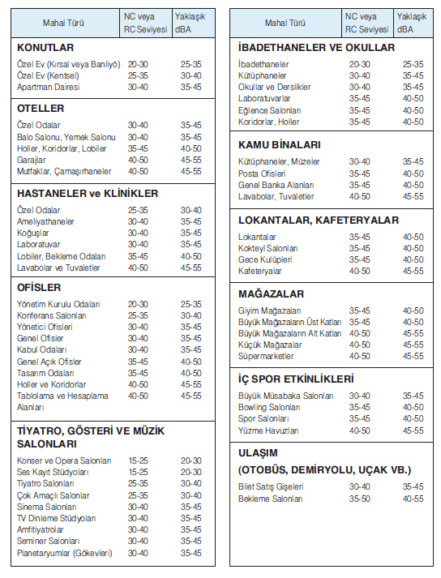
Çeşitli mahallerde oluşan iklimlendirme sistemi kaynaklı oluşan gürültüler için alınması tavsiye edilen değerler aşağıdaki tabloda verilmiştir:

Slide 9
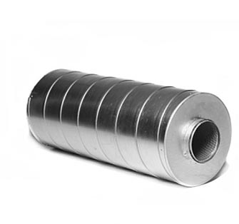
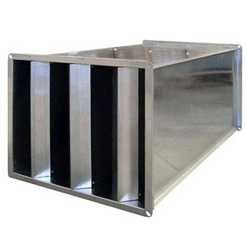
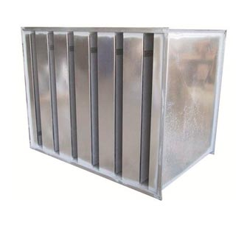
Ses Sönümleyici (Susturucular) Seçimi İle Gürültünün Azaltılması:
Bir bina içinde akustik yönden istenen ses seviyelerinin muhafazası için önce bu ses seviyelerinin bilinmesi gereklidir.
Çeşitli uygulamalar için tavsiye edilen ses seviyeleri, yukarıdaki tabloda verilmiştir.
Konutlarda bina dışına konan cihazların maksimum gürültü seviyesi 60 dB olarak tavsiye edilmektedir.

Slide 10
Bina dışına konan cihazların seçiminde ses ve gürültü yönünden aşağıdaki özelliklere dikkat edilmelidir:
– Cihazlar mümkün olduğu kadar şikayet gelecek yerlerden uzak mesafelere konulmalıdır.
– Cihazın yerleştirme konumu öyle seçilmelidir ki cihazda sesin en çok çıktığı kısım sesten şikayet gelebilecek yerlerin aksi tarafa yönelsin.
– Doğal ve yapay ses barikatları meydana getirilerek sesin zararlı olduğu yerlere gitmesi önlenmelidir.
– Cihazın kendi bünyesinde ses yutucu konmalıdır.

Slide 11
KLAPELER
Gaz veya sıvı bir akışkanın geçmesini sağlamak ya da engellemek üzere açılıp kapanan supap.
Emme, sıkıştırma, tutma, egzoz, emniyet klapesi gibi çeşitleri vardır.

Slide 12
– Kompresör, kondenser, klima santrali ve soğutma kulesinin bağlantı yerlerine mutlaka mantar plakalar konmalı ve titreşimler bina kolonlarına iletilmemelidir.
– Havalandırma ve klima kanallarında ses, özellikle havanın akış yönüne göre daha fazla etki yapar. Dolayısıyla üfleme fanlarının gürültüsü, kanallar, üfleyici menfezler ve anemostatlar tarafından ortamlara iletilir. Bu gürültüleri azaltmak için besleme kanalına ve dirseklerine iç taraftan ses yutucu sentetik elyaf yalıtım malzemeleri konmalıdır.
– Büyük kapasiteli soğutma kompresörlerinin hattına susturucular ve titreşim emiciler mutlaka takılmalıdır.
– Klima santralleri ve havalandırma sistemlerinde iyi dengelenmiş kaliteli fanlar kullanılmalıdır

Slide 13
Klapeler pistonlu kompresörlerde pistonların önünde bulunan kafa kısmının içerisine yerleştirilen valflerdir. Bunlar geçişkenlikleri sayesinde havanın doğru yönde akışını sağlarlar.
Emme Klape
Pistonun geri çekilişi sırasında bu klape açılarak silindir içerisine dışarıdan havanın emilmesini sağlar. Bu esnada basma klapeleri kapalıdır.
Basma Klape
Pistonun ileri hareketinde bu klapeler açılarak silindir içerisine emilmiş olan havanın sisteme gönderilmesini sağlar. Bu esnada emme klapeleri kapalıdır.
Ayrıca yaylı klape ve yaprak klape olarak 2 çeşit mevcuttur.
Yaylı klapeler mekanizmalarındaki yay sayesinde bir yüzeye baskı uygulayarak kapalı tutarlar. Yaprak klapeler yaygan bir yüzey üzerinde bulunan tek yönlü geçişkenlik sağlayan yaprak pullar ile tek yönlü

Slide 14
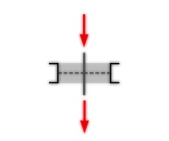
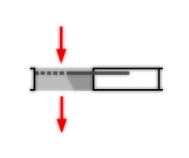
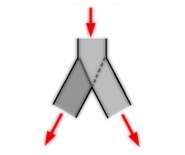
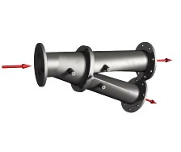
BAZI KLAPE ÇEŞİTLERİ
KELEBEK KLAPE SÜRGÜLÜ KLAPE PANTOLAN KLAPE AKIŞ KONTROL KLAPESİ

